Slide 1
ART GeoDEV
Animation Régionale de Theia au Sud
ART créée en 2018 par

Slide 2
Objectif Soutenir et développer les usages de l’observation de la Terre au Sud à partir de ressources Theia
Promouvoir l’appropriation de l’information satellitaire au service des politiques publiques environnementales et territoriales de pays du sud
Contribuer à la montée en compétence de partenaires scientifiques ou institutionnels dans les thèmes applicatifs liés aux Objectifs Développement Durable
Contribuer à la production scientifique et à la maitrise institutionnelle de savoir-faire en observation spatiale appliquée dans le cadre de projets de coopération

Slide 3
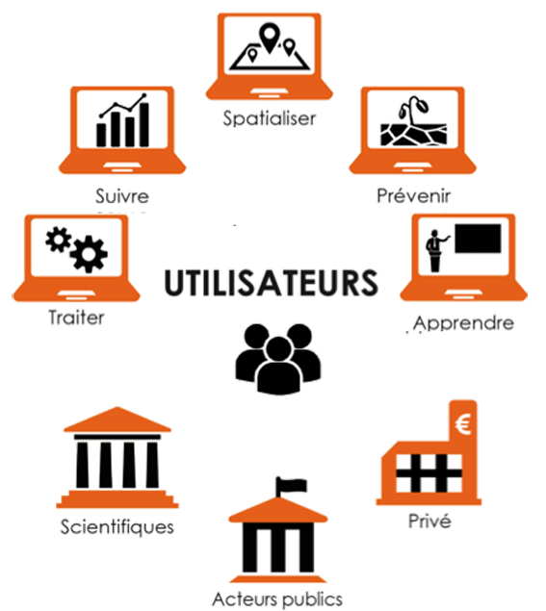
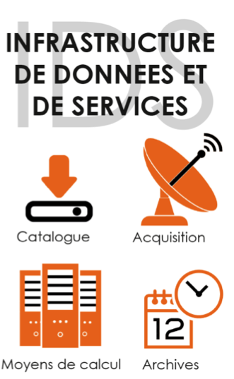
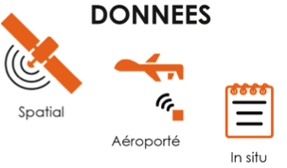
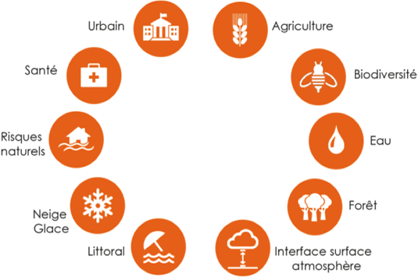
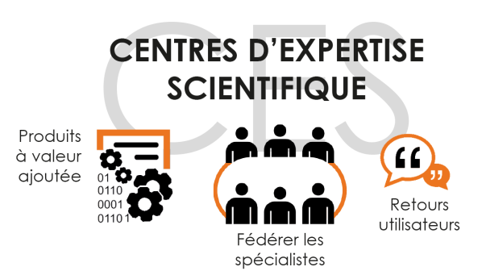
Réalisations
Ateliers collaboratifs
Sensibiliser
Communiquer - Echanger - Former
Analyser des besoins
Recueillir - Expertiser - Recommander
Co-construire des projets
Approprier - Spécifier - Planifier
Partenariats
Feuilles de route

Slide 4
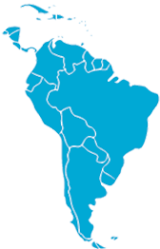
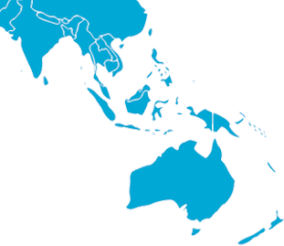
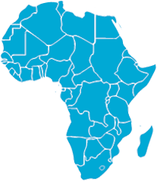
Réalisations
Sensibiliser
Autres entités de Theia
Formation iota2
CRTS Maroc
Formations Outils et méthodes
RO Haïti - post Mathew
ART
Nouvelle Calédonie
Nouméa
Atelier GeoDEV
Université UPM6
Découverte
catalogues images
Cayenne - Outils Theia-Geosud
Ateliers GeoDEV
S2Agri
Journée GeoDEV
Abidjan (GeoForAFRI)
Journées GeoDEV
Antananarivo
Journée GeoDEV
Cotonou (OSFACO)
Présentation GeoDEV
JGR, La Réunion
Journée GeoDEV
Libreville (J-Geo)

Slide 5
Réalisations
Sensibiliser
Analyser des besoins
Autres entités de Theia
Suivi cultures de Riz
Thaïlande, Vietnam
Besoins produits
RO Haïti - post Mathew
Occ Sol (iota2)
Niger
Réunions GeoDEV post-projet Guyamapa
Macapa - Cayenne. Paramaribo
Georgetown
Ateliers GeoDEV
S2Agri
Atelier Postfaco
Dakar
Atelier GeoDEV
Besoins prioritaires
Antananarivo
Atelier Postafco
Abidjan
Ateliers Santé
Environnement - Santé
Rio, Macapa, Tabatinga
Atelier Muscate
Libreville

Slide 6
Réalisations
Sensibiliser
Analyser des besoins
Co-construire des projets
Post RO
Haïti
Autres entités de Theia
Projets à recenser
Expérimentation - développement Caraïbes
Occ Sols iota2 : Guadeloupe, Guyane
Mangroves : Antilles françaises
Agriculture : Haïti
Maladies infectieuses
Cambodge, Thaïlande, Vietnam
Progysat
Plateau des Guyanes
FEDER Amazonie, Cayenne
Pôle de compétence
Madagascar
Mangroves
Madagascar
Maladies infectieuses
La Réunion, Madagascar
Working Group Africa Copernicus
Afrique de l’ouest et centrale
Expérimentations Moringa
La Réunion, Madagascar, Mozambique

Slide 7
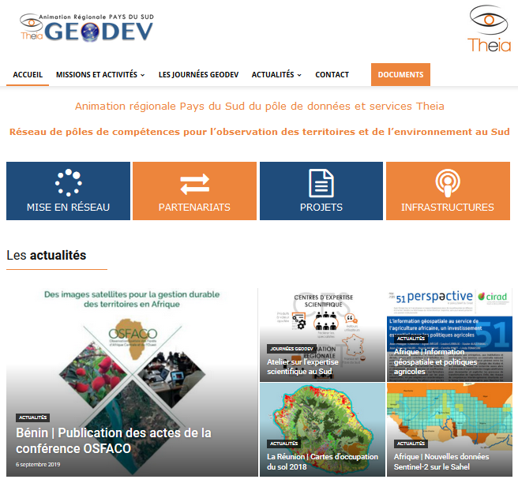
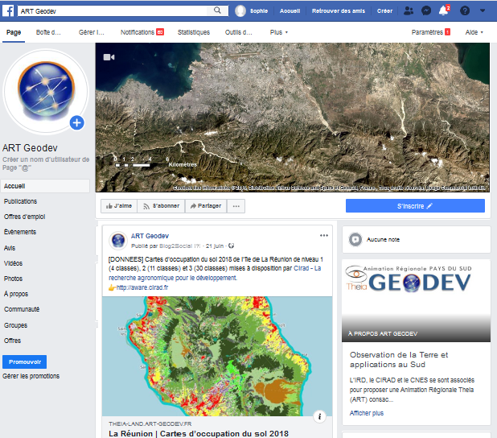
Réalisations
www.art-geodev.theia-land.fr
10 actus/mois
300 visites/mois
→ Projet de refonte
Newsletter
+80 destinataires / mois
abonnement en ligne
Page Facebook
Communication adaptée au Sud
+520 likes
+540 followers

Slide 8
Besoins des partenaires
- Panoramas d’initiatives internationales (dans des pays du Sud) impliquant des produits, méthodes outils issues des Pôles
- Supports pédagogiques, guides, manuels, kits de formation aux ressources diffusées
- Appui aux projets nationaux de développement d’initiatives de type Pôle ?

